Slide 1
TOLERANCIJA
“Dijalogom se gradi novi svijet bez mržnje”

Slide 2
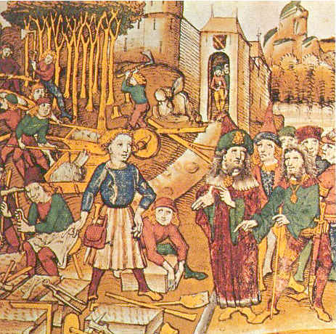
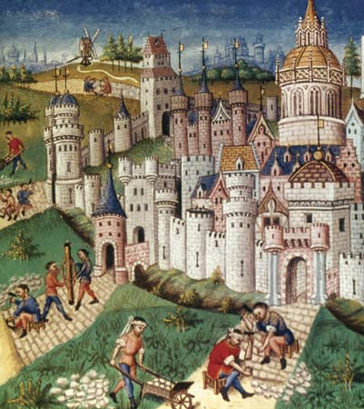
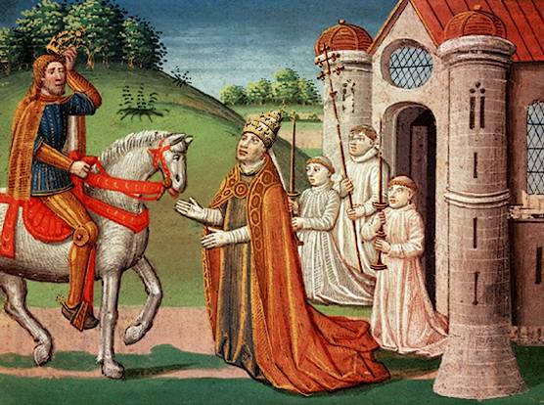
TOLERANCIJA
Nastaje u 15 st. (kao pojam)
Znači: imati dozvolu od vlasti

Slide 3
UNESCO-va definicija tolerancije

Slide 4
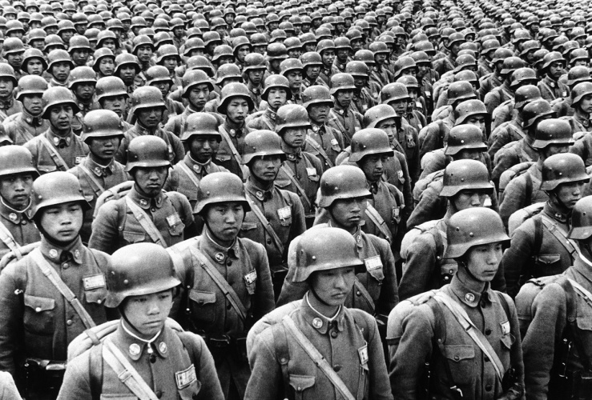
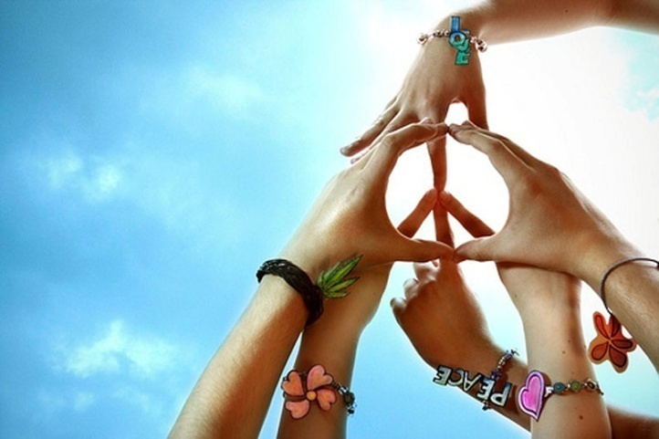
"Tolerancija je poštovanje, prihvaćanje i uvažavanje bogatstva različitosti u našim svjetskim kulturama, naša forma izražavanja i način da budemo ljudi. Ona je zasnovana na znanju, otvorenosti, komunikaciji i slobodi mišljenja, savjesti i uvjerenju. Tolerancija je harmonija u različitostima. To nije samo moralna dužnost, to je također politički i zakonit zahtjev. Tolerancija, vrlina koja mir može učiniti mogućim, doprinosi mijenjanju kulture rata u kulturu mira.

Slide 5
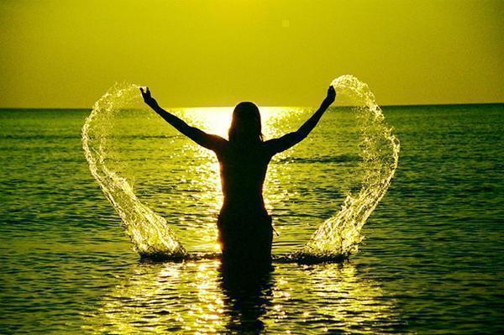
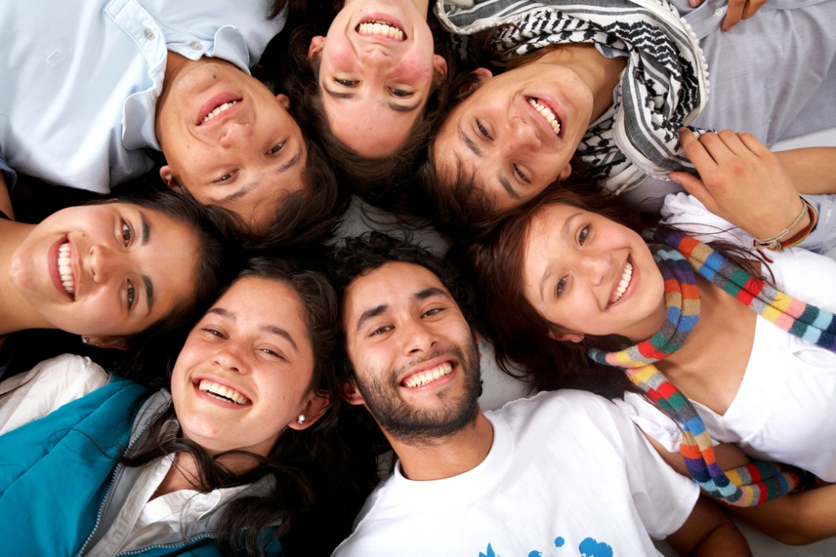
Tolerancija nije koncesija, dobrodušnost ili popustljivost. Tolerancija je, iznad svega aktivan stav potaknut priznanjem univerzalnih ljudskih prava i fundamentalna sloboda drugih. Nikako se ne može koristiti kao opravdanje za kršenje fundamentalnih vrijednosti. Tolerancija treba biti primjenjiva od strane pojedinaca, grupa i država.

Slide 6
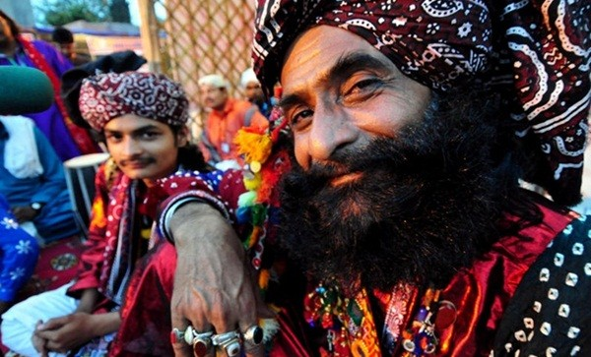
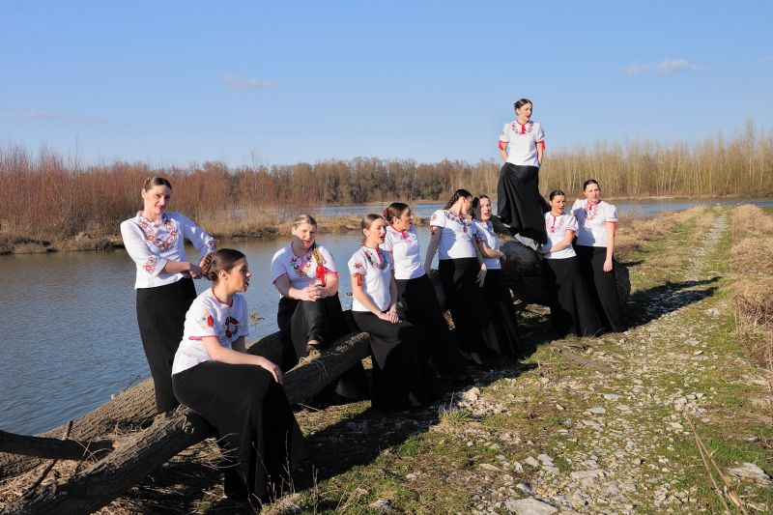
Tolerancija ja odgovornost koja nosi ljudska prava, pluralizam (uključujući kulturni pluralizam), demokraciju i vladavinu zakona. Ona uključuje odbacivanje dogmatizma i apsolutizma i potvrđuje standarde postavljene u instrumentima internacionalnih ljudskih prava

Slide 7
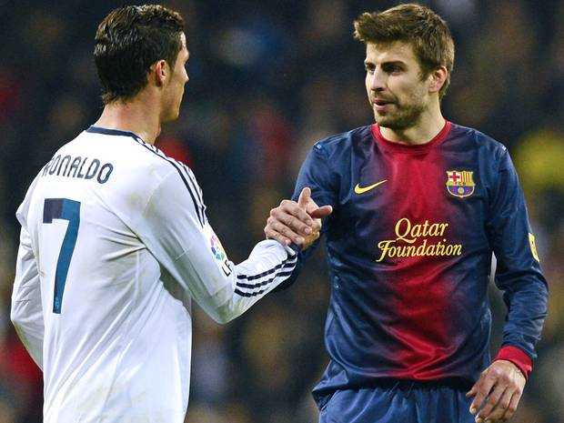
Dosljedno poštovanje ljudskih prava, biti tolerantan, ne znači toleriranje socijalnih nepravdi ili odbacivanje ili slabljenje tuđih uvjerenja. To znači biti slobodan, čvrsto se držati svojih uvjerenja i prihvaćati da se i drugi drže svojih. To znači prihvaćanje činjenice da ljudska bića, prirodno različita u svojim nastupima, situacijama, govoru, ponašanju i vrijednostima imaju pravo živjeti u miru i da budu kakvi jesu. Također znači da se nečija viđenja ne nameću drugima."

Slide 8
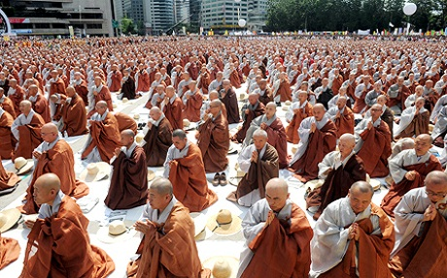
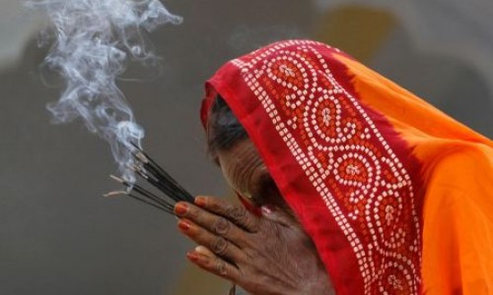
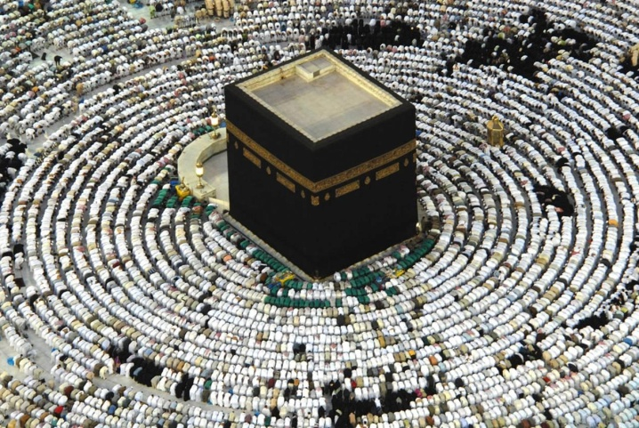
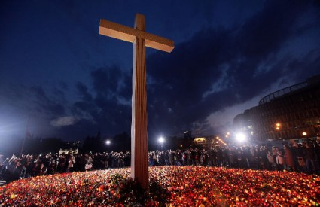
RELIGIJE
Sve velike svijetske religije potiču toleranciju

Slide 9
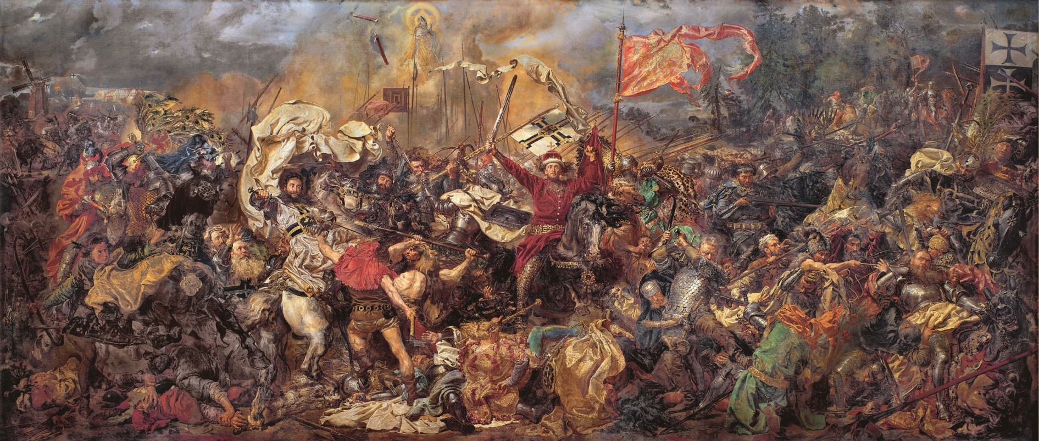
Unatoč tome postoji i dalje velika netrpeljivost među vjernicima različitih religija

Slide 10
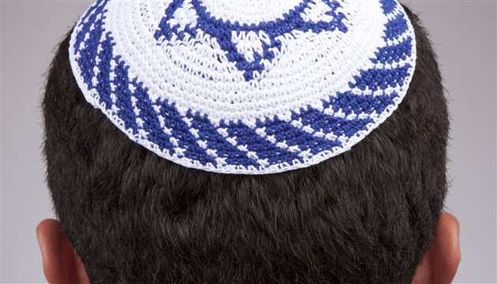
Antisemitizam je neprijateljstvo prema Židovima na religijskoj, nacionalističkoj ili rasnoj osnovi. Spada u vrstu rasizma.

Slide 11
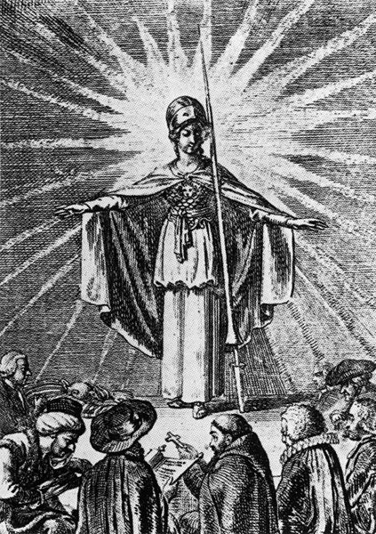
Minerva kao simbol prosvjetljenja štiti pripadnike različitih religija

Slide 12
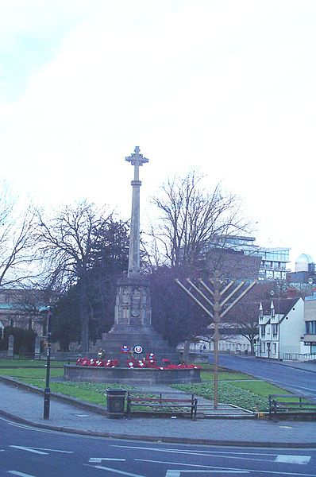
Križ i Menora jedno uz drugo u Oxfordu

Slide 13
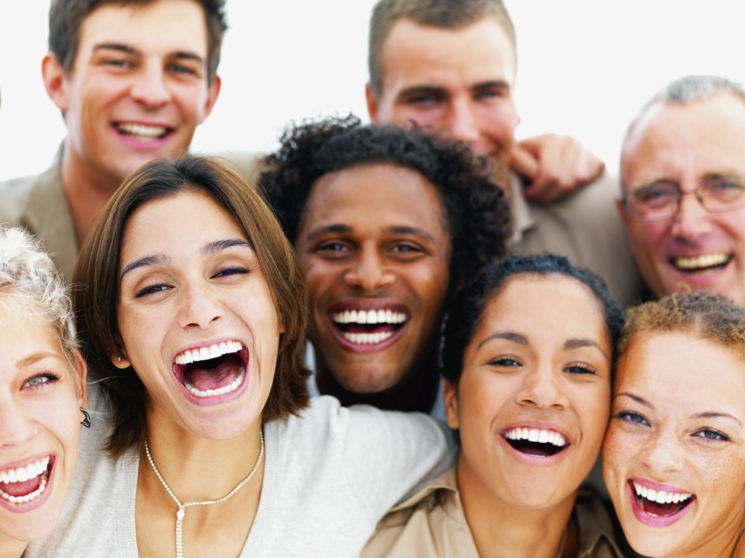
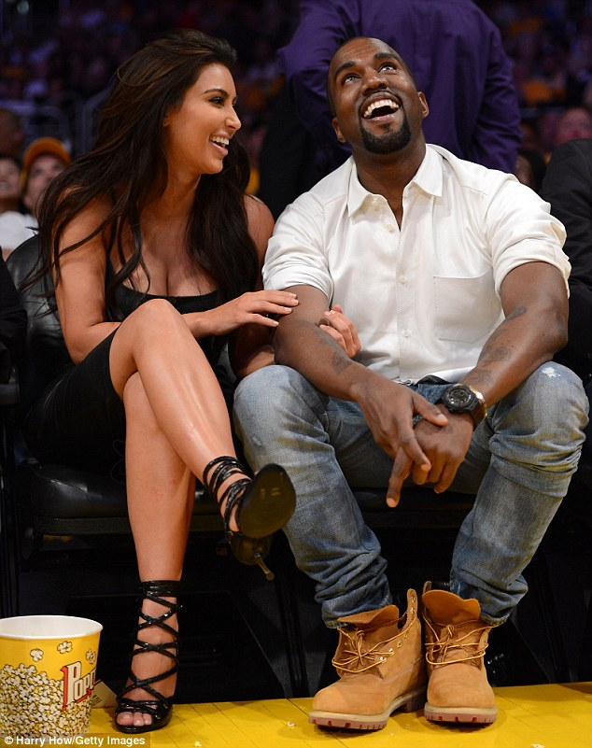
“Tolerancija na netoleranciju je kukavičluk.” ― Ayaan Hirsi Ali

Slide 14
TOLERANCIJA
“Dijalogom se gradi novi svijet bez mržnje”

